Slide 1
Caffe平台下的人脸识别流程
汇报人：李华清

Slide 2
总览
预处理
过程
结果
测试
输入
Webface人脸数据集
人脸框检测，人脸特征点检测，人脸对齐，人脸剪裁
根据DeepID模型，进行Caffe训练
模型参数
LFW测试人脸识别准确率

Slide 3
流程图
LFW数据集
预处理
训练
模型参数
Webface
lmdb
测试
DeepID
准确率

Slide 4
输入
李子青团队的Webface
10,575个人，494,414幅图像
Webface与其他大型人脸库的比较
Dataset | #Subjects | #Images | Availability
LFW [1] | 5,749 | 13,233 | Public
WDRef [2] | 2,995 | 99,773 | Public (feature only)
CelebFaces [3] | 10,177 | 202,599 | Private
SFC [4] | 4,030 | 4,400,000 | Private
CACD [5] | 2,000 | 163,446 | Public (partial annotated)
CASIA-WebFace | 10,575 | 494,414 | Public

Slide 5
预处理
实现
https://github.com/RiweiChen/FaceTools
仅Windows平台使用
其中人脸框检测与人脸特征点检测是windows二进制，中国香港中文大学提供。
原理：
人脸框检测
人脸对齐
人脸剪裁
人脸关键点检测
仿射变换

Slide 6
预处理
实现
https://github.com/RiweiChen/FaceTools
仅Windows平台使用
其中人脸框检测与人脸特征点检测是windows二进制，中国香港中文大学提供。
原理：
人脸框检测
人脸对齐
人脸剪裁
人脸关键点检测
仿射变换

Slide 7
过程
原理：
实现:
已经封装为类，设置参数
执行python DeepID.py
分离训练集与测试集（9:1）
转换格式（lmdb）
计算图像均值
训练
DeepID的Net网络
Solver

Slide 8
结果
训练好的DeepID网络的参数
DeepID网络
DeepID网络如下图所示
灰色为Blob，数据形式
橙色-卷积，黄色-池化，绿色-relu，紫色-全连接，蓝色-其他
DeepID网络

Slide 9
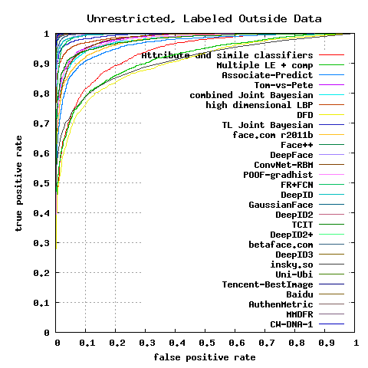
测试
LFW人脸识别数据集
人脸识别二分类准确率
用来衡量人脸识别算法
表：部分方法的准确率和标准差
Face++⁴⁰ | 0.9950 ± 0.0036
DeepFace-ensemble⁴¹ | 0.9735 ± 0.0025
DeepID⁴⁶ | 0.9745 ± 0.0026
DeepID2⁴⁸ | 0.9915 ± 0.0013
DeepID2+⁵⁵ | 0.9947 ± 0.0012
DeepID3⁵⁷ | 0.9953 ± 0.0010
FaceNet⁶² | 0.9963 ± 0.0009
Tencent-BestImage⁶³ | 0.9965 ± 0.0025
Baidu⁶⁴ | 0.9977 ± 0.0006
图 ：各种方法的ROC曲线

Slide 10
LFW测评
实现
已经封装为类，设置参数
执行python DeepIDTest.py
两幅图像提取特征
特征距离
准确率与ORC曲线

Slide 11
测试
测试流程
6
0
0
0
对
人脸A
训练好的Caffe模型
特征向量
余弦距离
人脸Ｂ
训练好的Caffe模型
特征向量
选择阈值
准确率
ROC
（6000个）

